Slide 1
Рейтинг готовности развивающей предметно-пространственной среды групп МБДОУ детский сад № 288 к 2016-2017 учебному году
8 сентября 2016

Slide 2

Наступил новый, 2016-2017 учебный год.
Наш детский сад № 288 готовился к нему, педагоги и родители ремонтировали помещения, собирали развивающий и дидактический материал, педагоги составляли рабочие программы и тематические планы.
Результаты подготовки получили свою оценку по критериям полноты для достижения развивающих целей (необходимости и достаточности), эстетики и обновления в соответствии с требованиями ФГОС ДО.
Рейтинг достижений по группам прилагается в фотоматериалах
Критерии соответствия РППС требованиям ФГОС ДО
Развивающая предметно-пространственная среда должна быть:
содержательно-насыщенной;
трансформируемой;
полифункциональной;
вариативной;
доступной;
безопасной.

Slide 3
Рейтинг готовности РППС групповых помещений к образовательному процессу в 2016-2017 учебном году
Оценка осуществляется по параметрам:
1. Помещение приёмной
- чистота, порядок, общая эстетика оформления, порядок ведения приемной документации, наличие тематической символики;
- обновленная информация для родителей на информационном стенде;
- обновленный паспорт группы;
- наличие эстетически оформленных экспозиций для демонстрации детских работ, информация на планшетах для ежедневных отчетов по образовательному процессу.
2. Помещение группы
- оборудованные, в соответствии с возрастным содержанием и требованиями ФГОС ДО, развивающие центры и центр непосредственно образовательного процесса (перечни в журналах РППС, программное содержание в ООП – ОП ДО);
- оборудованные центры в части, формируемой участниками образовательных отношений (региональный компонент и компонент по теме, выбранной УОО);
- наличие и ведение документации воспитателя по группе и образовательному процессу (перечень прилагается).
Рейтингование осуществлено по 3-хбалльной шкале:
1 балл – оборудование отсутствует;
2 – оборудование в неполном наличии или небрежном эстетическом оформлении, или работа с ним не ведется (недоступно детям, нет системы в работе, не обновляется более 3-х месяцев);
3 – оборудование представлено полностью в соответствии с возрастным содержанием, работа с ним соответствует требованиям ФГОС ДО, оформлено в соответствии со стандартами эстетики.

Slide 4
Рейтинг готовности к 2016-2017 учебному году по группам МБДОУ № 288
1 место – группа № 3 «Ягодки», воспитатель Савиных Н.А. – 20 баллов
2 место – группа № 6 «Одуванчики», воспитатель Брюханова И.В. – 19 баллов
3 место – группа № 2 «Ромашки», воспитатель Сорокина Н.Л. – 18 баллов
4 место – группа № 1 «Васильки», воспитатель Чагаева А.В. – 16 баллов
5 место – группа № 5 «Колокольчики», воспитатель Машарова А.С. – 14 баллов
6 место – группа № 4 «Солнышки», воспитатель Голубева Л.А. – 12 баллов

Slide 5
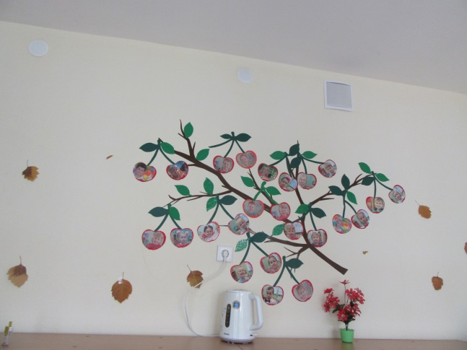
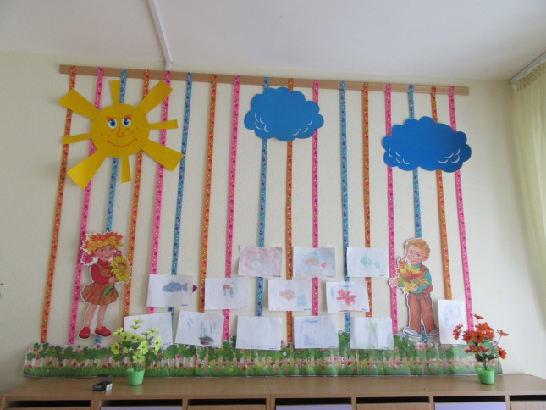
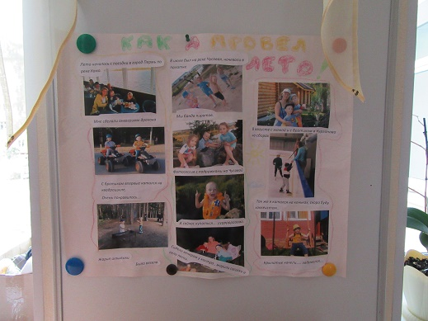
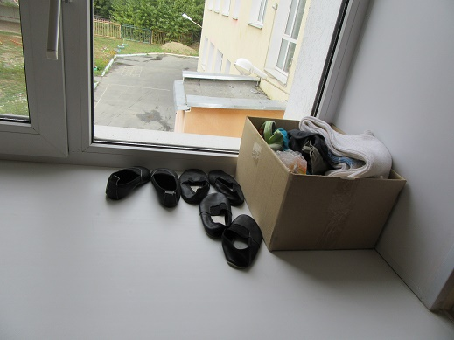
1 место, группа № 3 «Ягодки» - 20 баллов
Помещение приемной
+ чистота, порядок, тематическое оформление по летним впечатлениям детей, экспозиции для ИЗО и тематических отчетов, цветы, паспорт обновлен;
- чайник, детские вещи на подоконнике, коробочка Маши-растеряши не оформлена и не закрыта, планшет отсутствует

Slide 6
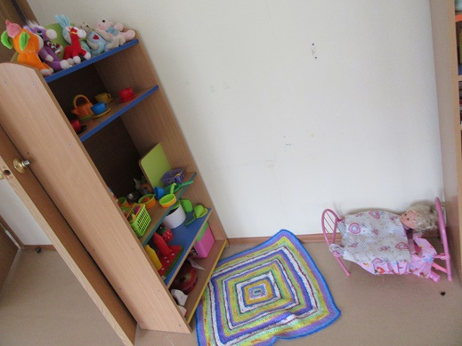
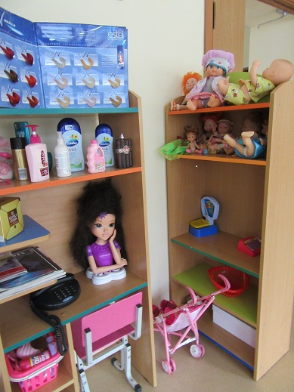
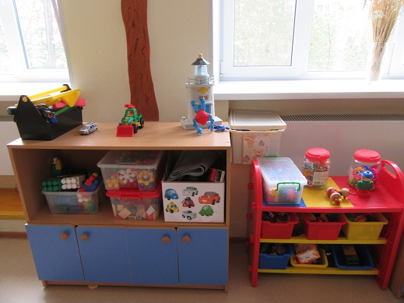
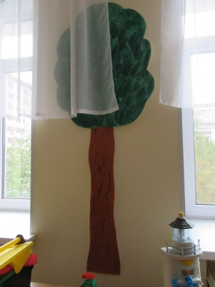
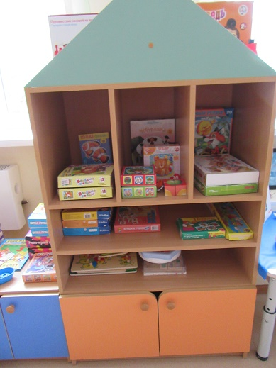
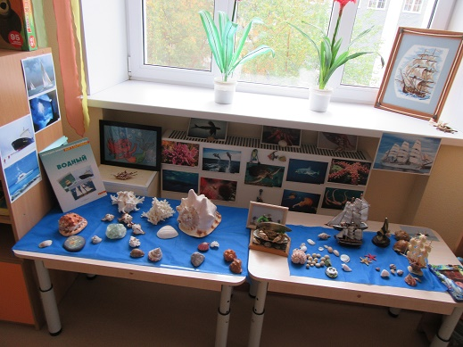
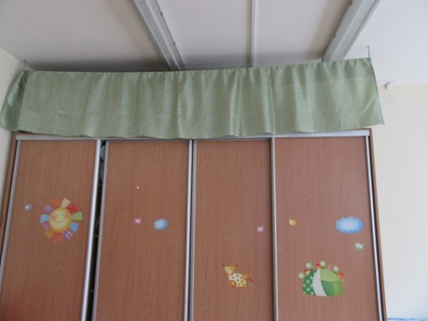
Помещение группы № 3, средняя
+ в группе чистота и порядок, эстетика помещения выдержана в одном стиле, вспомогательный материал закрыт занавеской, РППС группового помещения оборудована в соответствии с содержанием ООП, оформлены игровые и развивающие центры, намечено тематическое оформление года по сказочным сюжетам, развернута тематическая морская коллекция, образовательный и книжный центры; документация оформлена по форме и содержанию нового учебного года, соответствует возрастному периоду

Slide 7
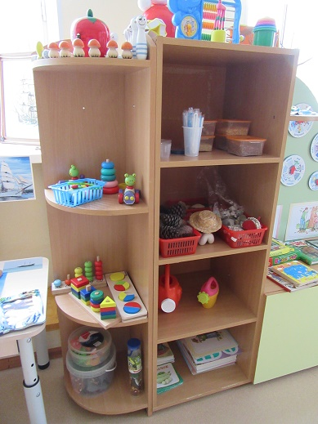
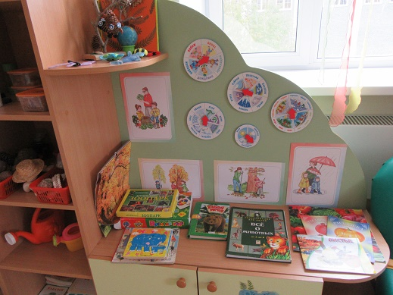
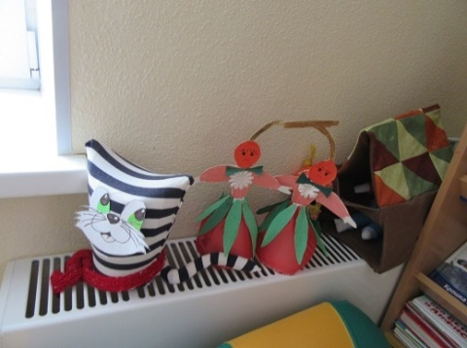
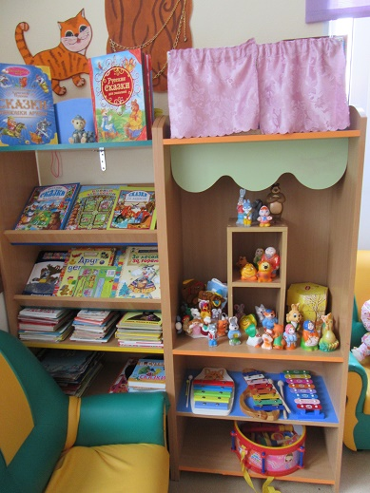
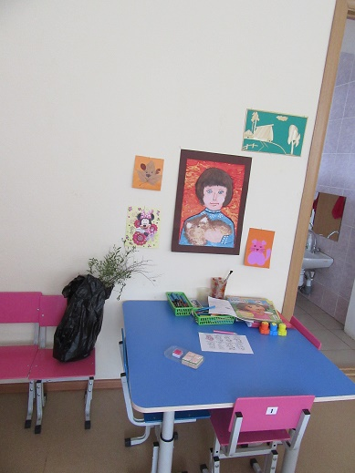
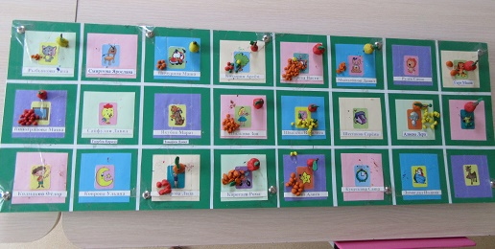
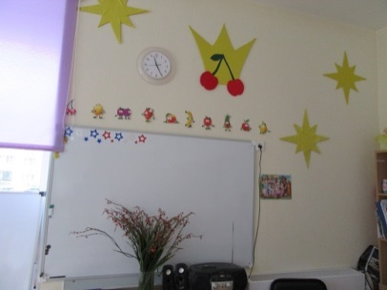
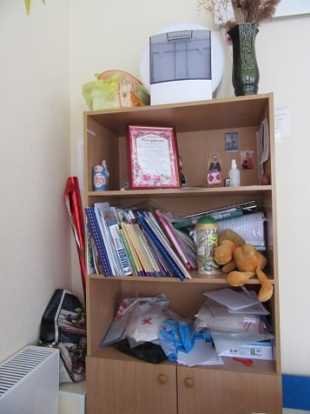
Помещение группы № 3
- Небольшой беспорядок на полках УМК, отсутствуют символьные обозначения развивающих центров, не ведется дневник наблюдений погоды и сезонных изменений

Slide 8
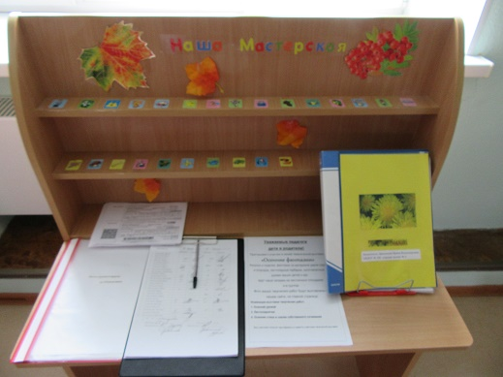
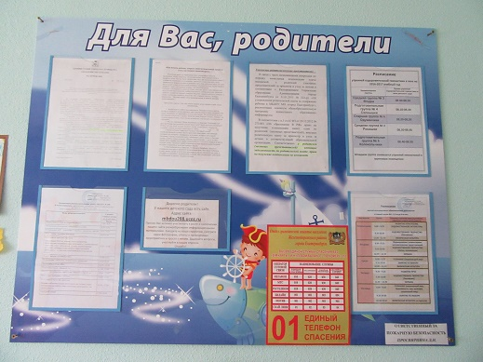
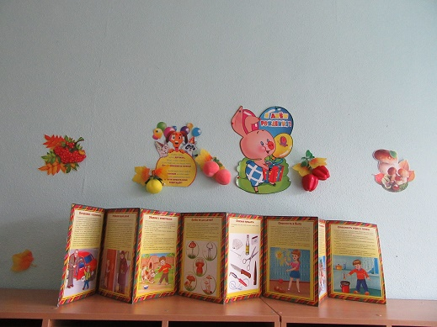
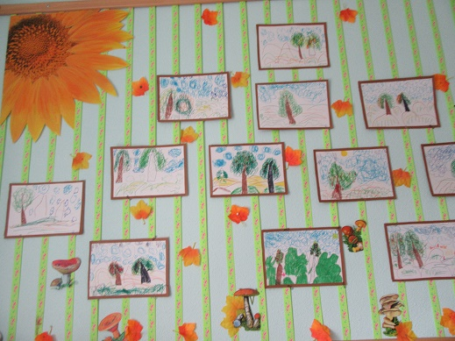
2 место, группа № 6 «Одуванчики» - 19 баллов
Помещение приемной
+ чистота и порядок, сезонное оформление, стенд для родителей и паспорт группы обновлены содержательно и функционально

Slide 9
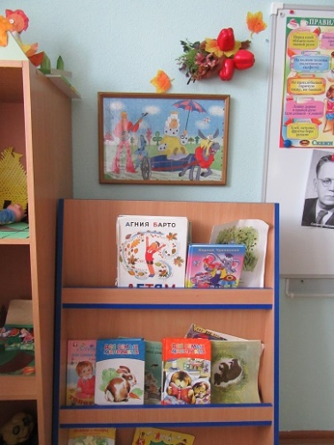
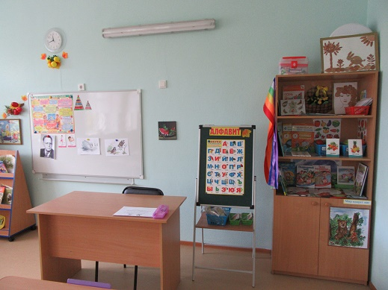
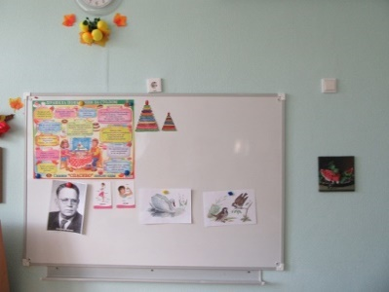
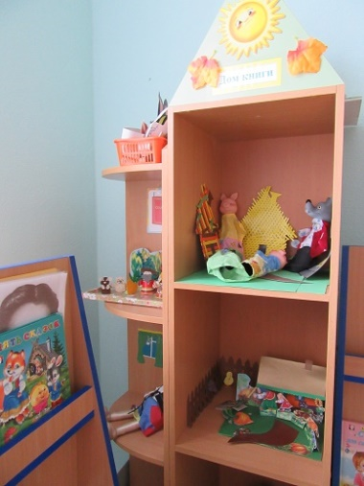
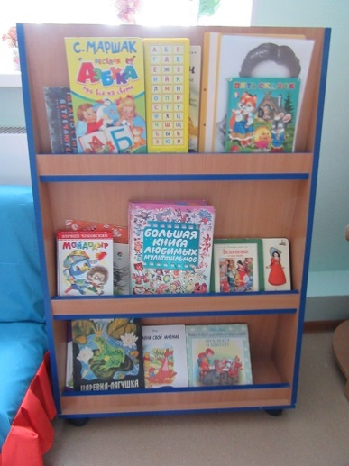
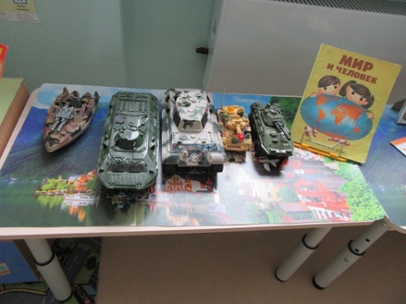
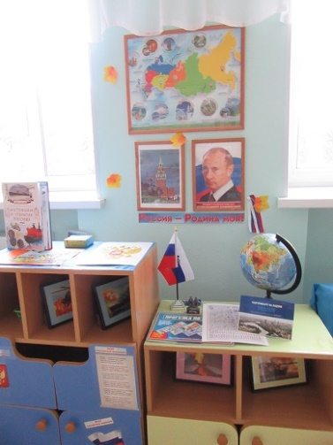
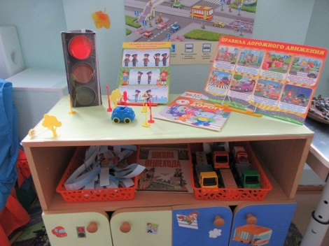
Помещение группы № 6, старшая
+ в группе чистота и порядок после косметического ремонта, ремонта и зачехления мягкой мебели, эстетика помещения выдержана в одном стиле, РППС группового помещения оборудована в соответствии с содержанием ООП, оформлены игровые и развивающие центры, образовательный и книжный центры, театральный центр; документация оформлена по форме и содержанию нового учебного года, соответствует старшему возрастному периоду, игровые и образовательные центры обозначены символьными и буквенными знаками
- В обогащенной РППС нет места проявлениям собственной детской активности, индивидуализации; дневник наблюдений погоды и сезонных изменений не ведется

Slide 10
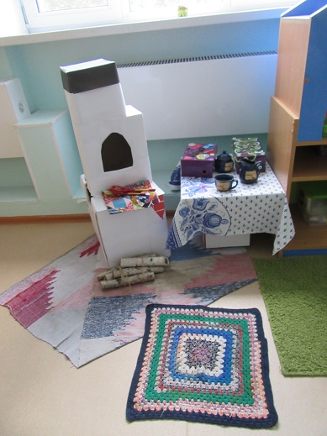
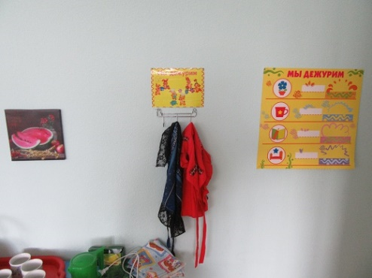
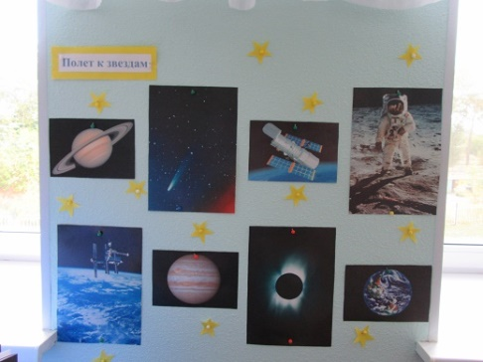
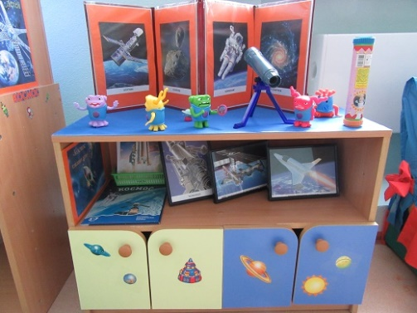
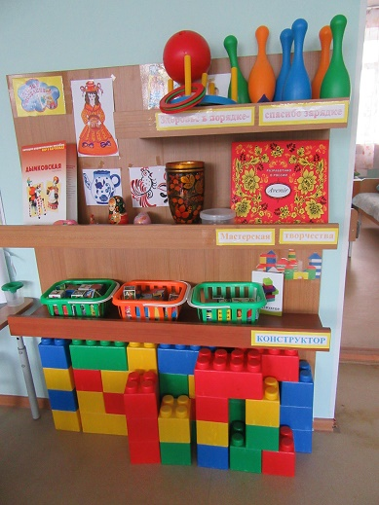
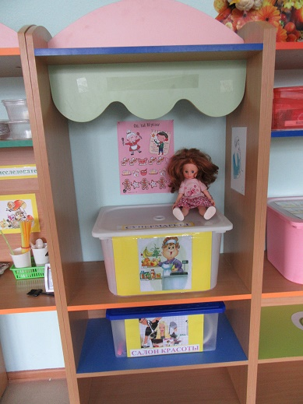
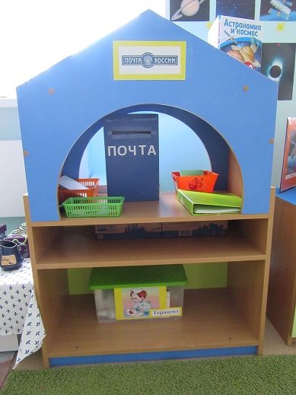
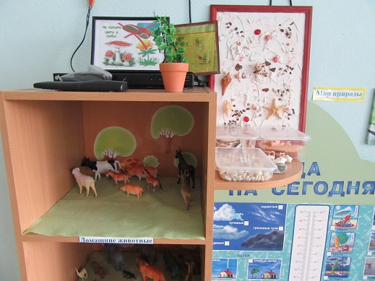
Помещение группы № 6, старшая

Slide 11
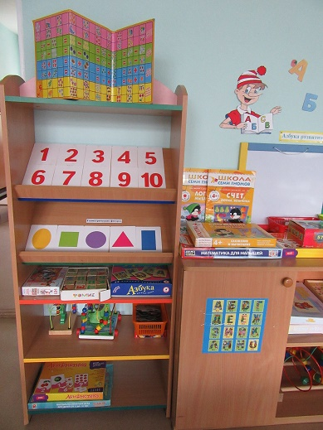
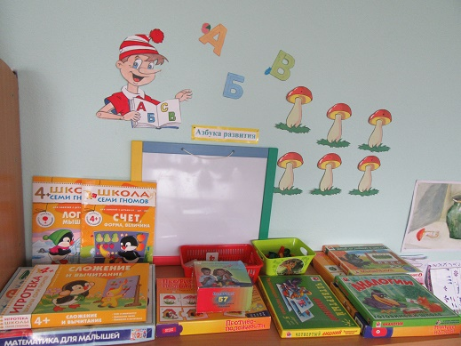
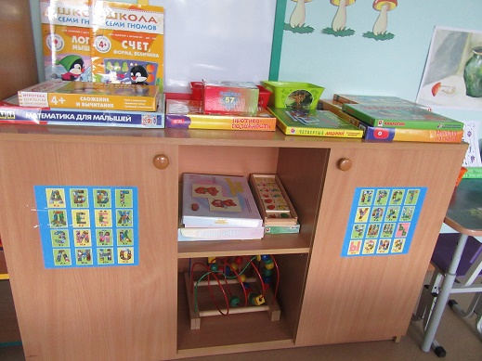
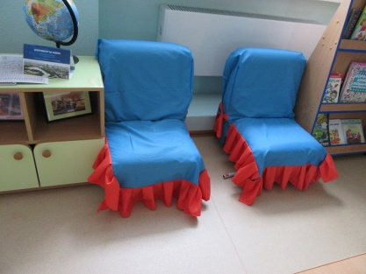
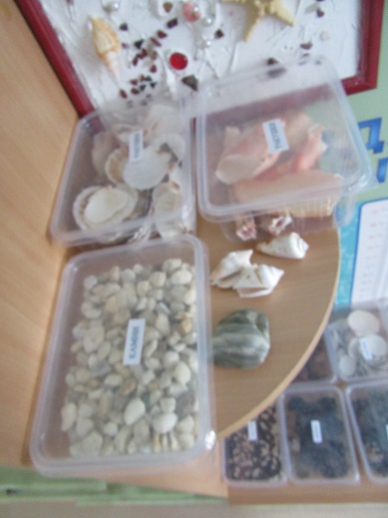
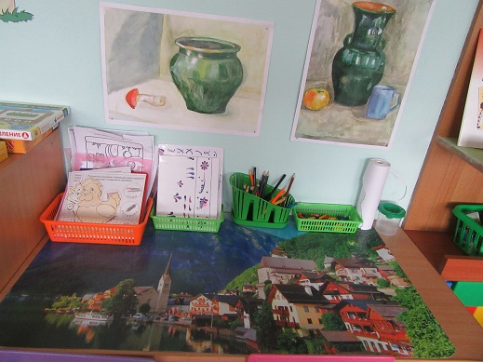
Помещение группы № 6, старшая

Slide 12
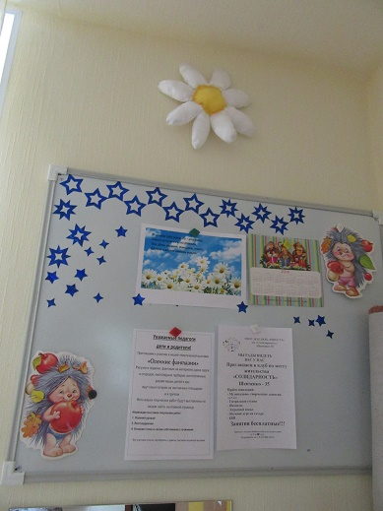
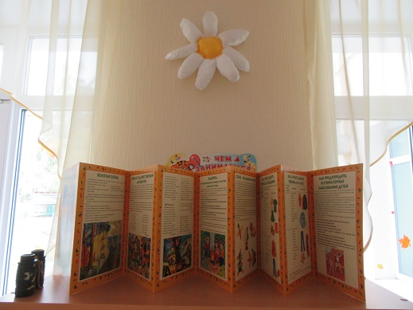
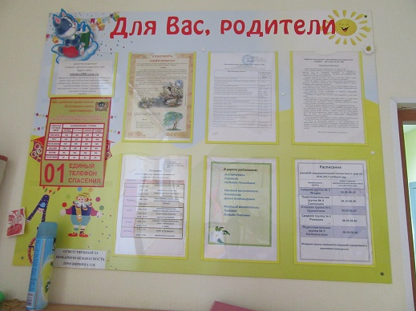
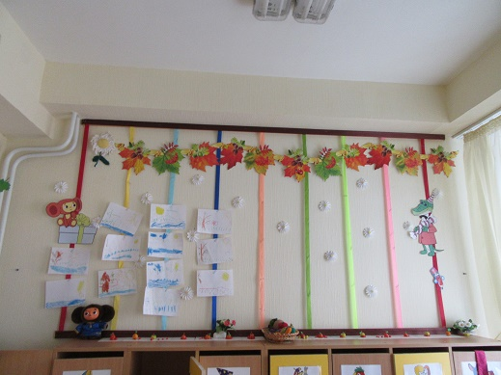
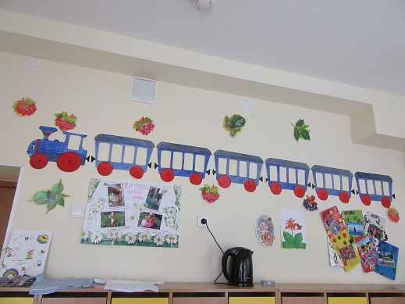

3 место, группа № 2 «Ромашки»
Помещение приемной
+ сезонное оформление, стилевое оформление, стенд для родителей и паспорт группы обновлены содержательно и функционально;
- небольшой беспорядок, чайник и другие посторонние предметы, бессистемность в сезонном и стилевом оформлении

Slide 13






Помещение группы № 2, средняя – 18 баллов
+ помещение группы оборудовано игровыми центрами, в соответствии с возрастной спецификой и программным содержанием, эстетически оформлено
- в группе небольшой беспорядок, календарь наблюдений не ведется, игровые и образовательные центры символически не обозначены, некоторый материал и содержание центров не обновлены и не пополнены; в оформлении наблюдается некоторая разностильность

Slide 14






Помещение группы № 2, средняя

Slide 15





Помещение группы № 2, средняя

Slide 16






4 место, группа № 1 «Васильки» - 16 баллов
Помещение приемной
+ чистота и порядок, сезонное оформление, стилевое оформление, паспорт группы обновлен;
- стенд для родителей не дооформлен;

Slide 17







Помещение группы № 1, младшая
+ в группе чистота и порядок после косметического ремонта, эстетика помещения выдержана в одном стиле, РППС группового помещения оборудована в соответствии с содержанием ООП младшего возрастного периода, оформлены игровые и развивающие центры, образовательный и книжный центры;
- в учебно-методическом комплекте, рабочей программе и планах педагога не завершен переход от выпущенной подготовительной группы – к младшей, некоторые центры и полки пустые или полупустые, документация недооформлена, не доработан план по части, формируемой участниками образовательных отношений;

Slide 18







Помещение группы № 1, младшая

Slide 19







Помещение группы № 1, младшая

Slide 20




5 место, группа № 5 «Колокольчики» - 14 баллов
Помещение приемной
+ в приемной относительный порядок, сезонное оформление,;
паспорт группы не обновлен, стенд для демонстрации рисунков не заполнен;

Slide 21




Помещение группы № 5, подготовительная
+ помещение группы оформлено для старшего дошкольного возраста, сделаны небольшие дополнения в игровых и образовательных центрах, РППС группового помещения оборудована в соответствии с содержанием ООП старшего возрастного периода, по этому периоду оформлены игровые и развивающие центры, образовательный и книжный центры;
- одна группа, в которой не было произведено косметического ремонта, в группе беспорядок , в учебно-методическом комплекте, рабочей программе и планах педагога не завершен переход от старшей к подготовительной группе, некоторые центры и полки полупустые, с наличием лома и беспорядка, обновление произведено минимальное или никакое, содержание большинства центров не менялось больше года, документация педагога не оформлена, не видно никаких следов рабочей программы и планирования образовательного процесса;

Slide 22








Помещение группы № 5, подготовительная

Slide 23






Помещение группы № 5, подготовительная

Slide 24




Помещение группы № 5, подготовительная

Slide 25





Помещение группы № 5, подготовительная

Slide 26



6 место, группа № 4 «Солнышки» - 12 баллов
Помещение приемной
+ в приемной и группе сделан косметический ремонт и генеральная уборка;
- к учебному году группа практически не готова с учетом предшкольного возраста, где оборудование должно быть максимально содержательным, паспорт группы не обновлен, стенд для демонстрации рисунков на 8 сентября отсутствует;

Slide 27





Помещение группы № 4, «Солнышки» подготовительная
+ в помещении группы чисто после косметического ремонта;
- РППС не пополнена и не оформлена для детей предшкольного возраста, игровые и образовательные центры заполнены содержательным материалом по-минимуму, на уровне младшего возраста;
- в группе постоянный беспорядок , присутствуют посторонние или личные вещи, некоторые центры и полки полупустые, отсутствует единая стилевая эстетика оформления, на шкафу склад вещей, обновление произведено минимальное или никакое, отсутствуют знаковые или символьные обозначения центров, календарь наблюдений не оформлен и не ведется; документация педагога не переоформлена, не видно никаких следов рабочей программы и планирования образовательного процесса;

Slide 28






Помещение группы № 4, подготовительная

Slide 29






Помещение группы № 4, подготовительная

Slide 30
Общие замечания
Календари наблюдений сезонных изменений и погоды отсутствуют во всех группах
Системная образовательная деятельность и культурные практики в организации дежурства детей не наблюдаются во всех группах
Посторонние вещи и беспорядочное складирование предметов в той или иной степени наблюдается во всех группах, облагорожен этот процесс только в 3-й группе
Культура экспозиций детского творчества и ведения ежедневных отчетов не во всех группах сформирована
РППС всех групп нуждается в постоянном пополнении, систематизации и эстетическом оформлении с применением знаково-символьных обозначений содержания и тематики; отражение образовательной ситуации в предметном содержании еще необходимо выстраивать.

Slide 31


Спасибо
за внимание

